Slide 1

Příjemce | Základní škola, Třebechovice pod Orebem, okres Hradec Králové
Registrační číslo projektu | CZ.1.07/1.1.05/02.0010
Název projektu | Digitalizace výuky
Číslo prioritní osy | 1/1.1
Předmět | Přírodopis
Téma | Ptáci – vývoj a rozmnožování
Ročník | sedmý
Autor | Mgr. Lenka Pechová

Slide 2
Ptáci
vývoj a rozmnožování

Slide 3
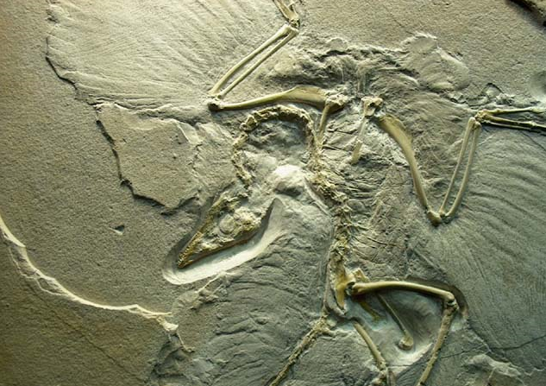
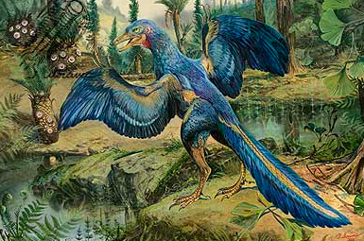
Ptáci - vývoj
Ptáci mají řadu tělesných znaků společných s plazy – drápy, čelisti, suchá kůže, vejco-
rodost…… . Nejstarším opeřeným obratlov-
cem byl pravděpodobně Archaeopteryx litographica (prapták litografický), jehož
zkamenělina byla nalezena v Německu v
Bavorsku.

Slide 4
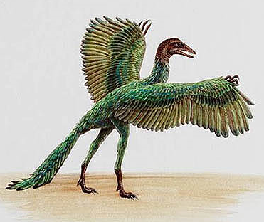
Ptáci - vývoj
Archeopteryx
- patří mezi ope-
řené dvounohé
dinosaury
plazí znaky: ptačí znaky:
. prsty a drápy na . křídla a sáňky
křídlech . 4 prsty na zadní kon-
. čelisti se zuby četině
. ocas z obratlů . peří

Slide 5
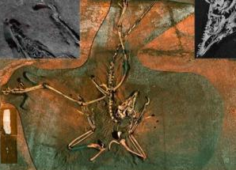
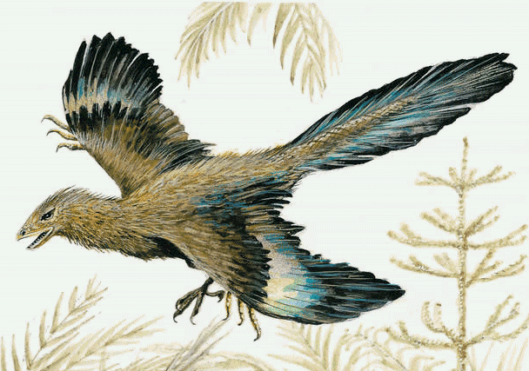
Archeopteryx, 150 milionů let starý prapták, po sobě zanechal něco víc než jen otisk v kameni. Jeho fosilie totiž obsahuje i zbytky měkkých tkání.
Senzační objev je dílem mezinárodního týmu paleontologů, geochemiků a fyziků, kteří fosilii archeopteryxe zkoumali v Kalifornii. Citlivá technika skenovací rentgenové fluorescenční analýzy (synchrotron rapid scanning X-ray fluorescence, SRS-XRF), při které se pomocí fluorescenčních rentgenových paprsků zkoumá distribuce chemických prvků ve vzorku, byla v případě fosilie archeopteryxe využita vůbec poprvé.
Výsledky skenování ukázaly, že to, co vědci dosud pokládali za pouhé otisky pomalu se rozkládajícího organického materiálu, se ve skutečnosti zcela liší od okolní horniny a obsahuje zbytky peří. Peří archeopteryxe obsahovalo fosfor a síru stejně jako peří moderních ptáků. V jeho kostech vědci našli vysokou koncentraci zinku a mědi, které jsou pro metabolismus ptáků klíčové.

Slide 6
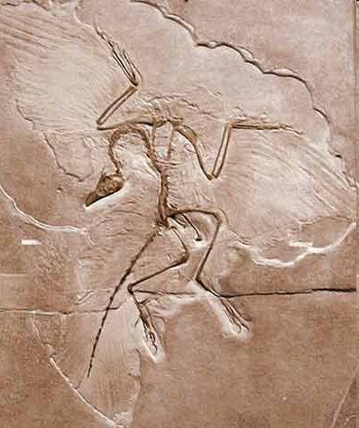
Víš, co je to litografie?
Pokud ne klikni na obrázek.

Slide 7

Zápis
Ptáci – vývoj a rozmnožování
- ptáci se vyvinuli z ptačích předků
- Archeopteryx – vyhynulý živočich, který
měl znaky plazů (drápy, prsty, ozubené
čelisti) i ptáků (křídla, peří)

Slide 8
Ptáci - rozmnožování
. námluvy – tokání
. oplození
. stavba hnízda
. snůška
. vysedávání mláďat
. líhnutí mláďat
. péče o potomstvo

Slide 9
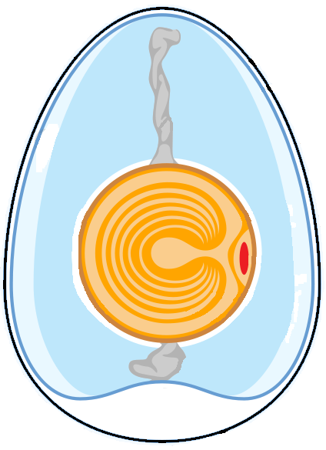
Ptáci - rozmnožování
Popiš stavbu ptačího vajíčka.
vápenatá skořápka
papírovitá blána
poutko
bílek
žloutek
zárodečný
terčík
vzduchová
komůrka

Slide 10
Ptáci - rozmnožování
Spoj pojmy, které k sobě patří:
vápenatá skořápka výživa
papírovitá blána zásoba vzduchu
poutko ochrana
žloutek upevnění
bílek ochrana
vzduchová komůrka počátek vývoje
zárodečný terčík propouštění plynů

Slide 11
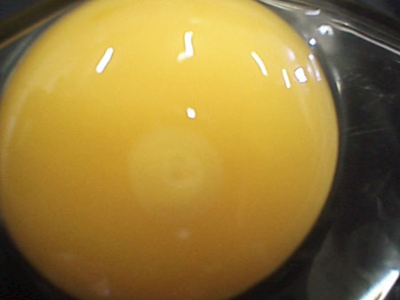
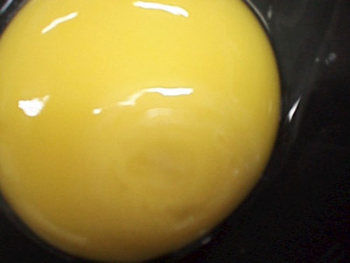
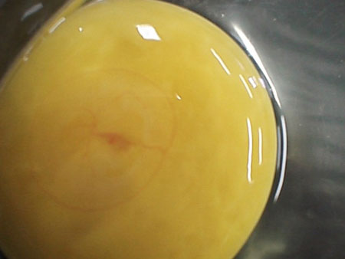
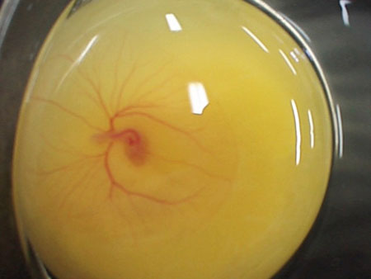
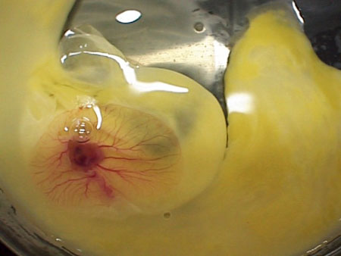
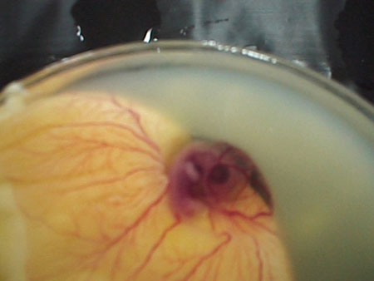
Vývin kura domácího

Slide 12
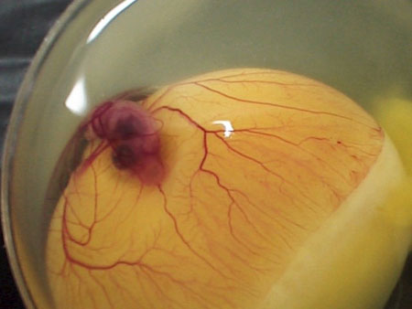
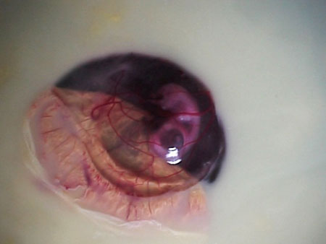
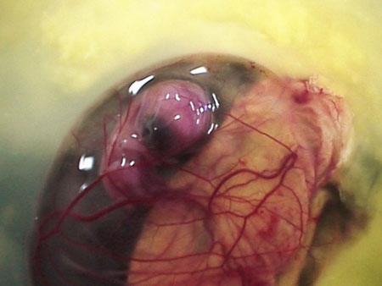
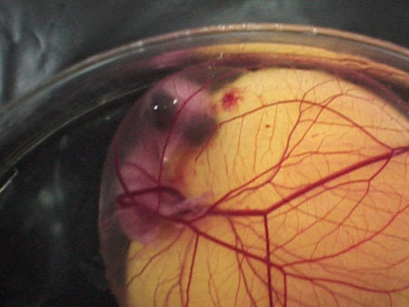
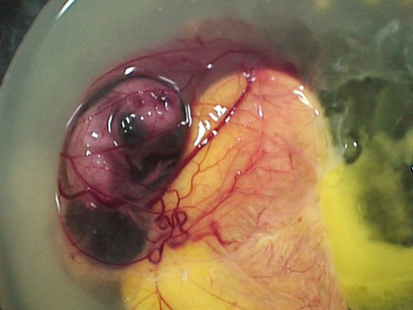
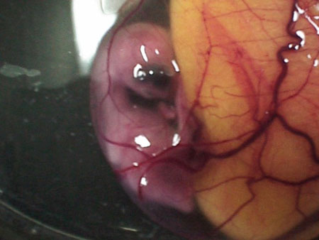
Vývin kura domácího

Slide 13
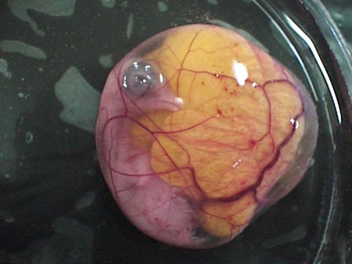
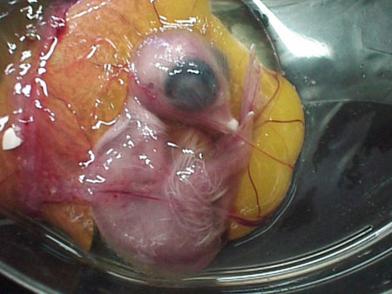
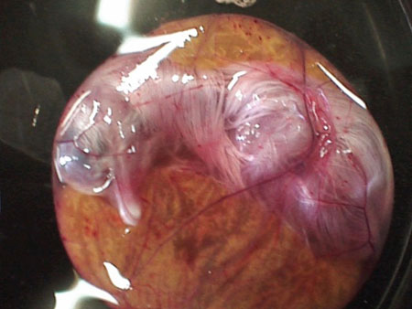
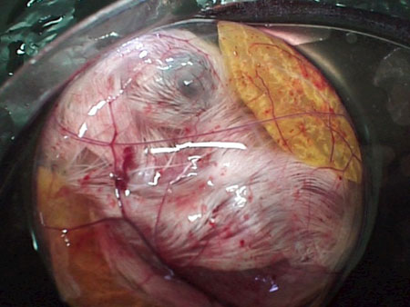
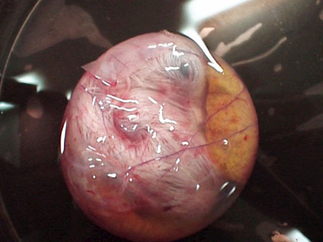
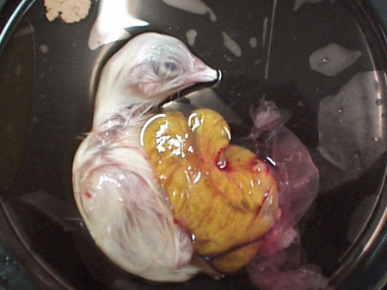
Vývin kura domácího

Slide 14
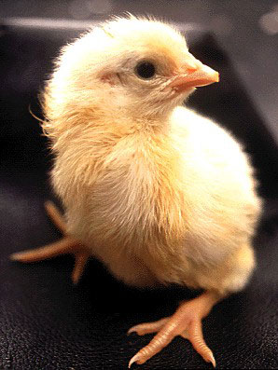
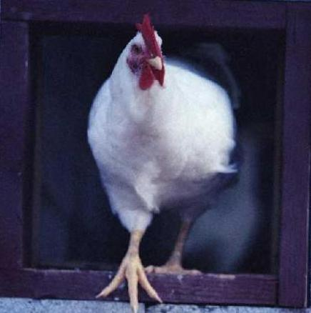
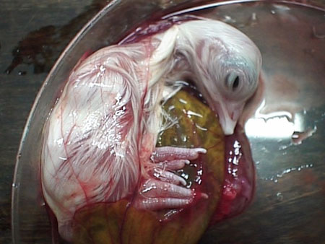
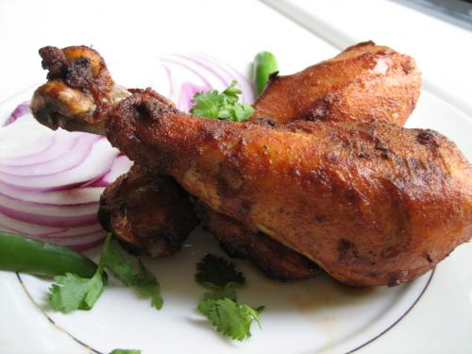
Vývin kura domácího

Slide 15
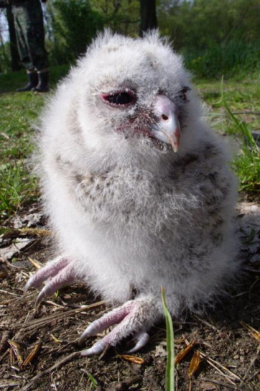
Ptáci - rozmnožování
Při líhnutí si mláďata prorazí skořápku vaječným zubem, který se po vylíhnutí ztrácí. Víš jak rozdělujeme ptáky podle chování po vylíhnutí?
Krmiví ptáci – po vylíhnutí pečují o mláďa-ta, zajišťují jim potravu.
Nekrmiví ptáci – mláďata jsou po vylíhnutí
samostatná.
mládě puštíka obecného

Slide 16
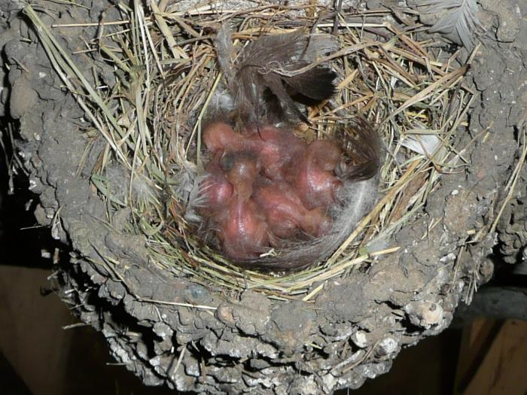
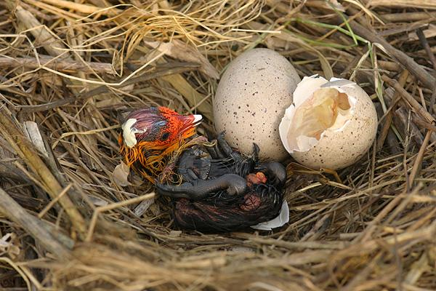
Ptáci - rozmnožování
Pokus se podle obrázku charakterizovat
mláďata krmivých a nekrmivých ptáků po
vylíhnutí.
krmivý pták nekrmivý pták
vlaštovka obecná lyska černá
holá, slepá, opeřená, vidí,
nesamostatná samostatná

Slide 17
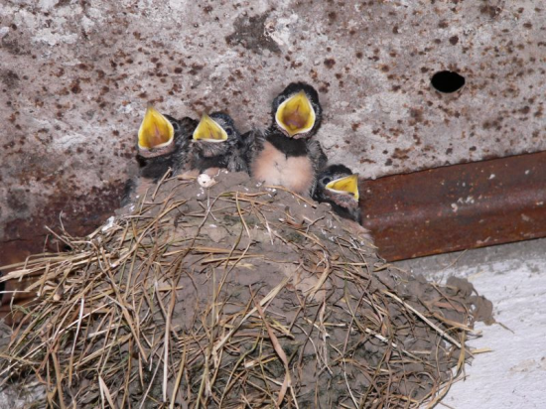
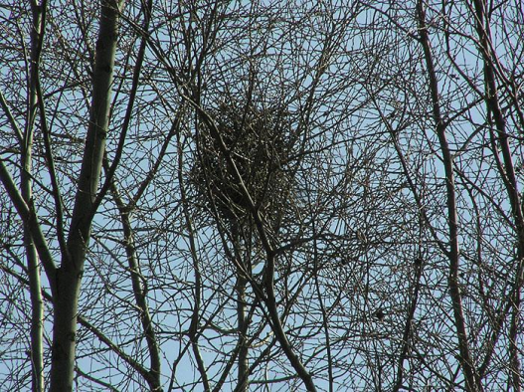
Ptáci – péče o potomstvo
Jak se ptačí rodiče starají o své potomky?
Zajišťují potravu.
Zajišťují obydlí.
Chrání před nepřáteli.

Slide 18
Zápis
stavba ptačího vajíčka:
vápenatá skořápka
papírovitá blána
poutko
bílek
žloutek
zárodečný
terčík
vzduchová
komůrka

Slide 19
Zápis
krmivý pták: pečuje po vylíhnutí o mláďata
nekrmivý pták: mláďata jsou po vylíhnutí sa-
mostatná
péče o potomstvo:
- zajištění potravy
- zajištění obydlí
- ochrana před predátory

Slide 20
Procvičení učiva
Doplň k obrázku Archeopteryxe ptačí
a plazí znaky.

Slide 21
Procvičování učiva
Popiš stavbu ptačího vajíčka.

Slide 22
Procvičení učiva
Doplň následující text:
Tokání můžeme označit jako ptačí …………. .
Po oplození začínají ptáci stavět ………….. .
Na hnízdě ptáci vajíčka ……………… . Po 11
až 12 týdnech se líhnou ……………… . U krmivých ptáků jsou mláďata ………., ……….,
…………………… . Mláďata nekrmivých ptáků
jsou ………………, pokrytá ………………………..
a ………. . Rodiče zajišťují potomkům ……….
………..., ………………, ……………….. .

